Slide 1


Slide 2

Il convient de lancer le mode diaporama pour la diffusion de la leçon en classe
Réservé à l’enseignant (e)

Slide 3

Pictogrammes
Réservé à l’enseignant (e)

Slide 4
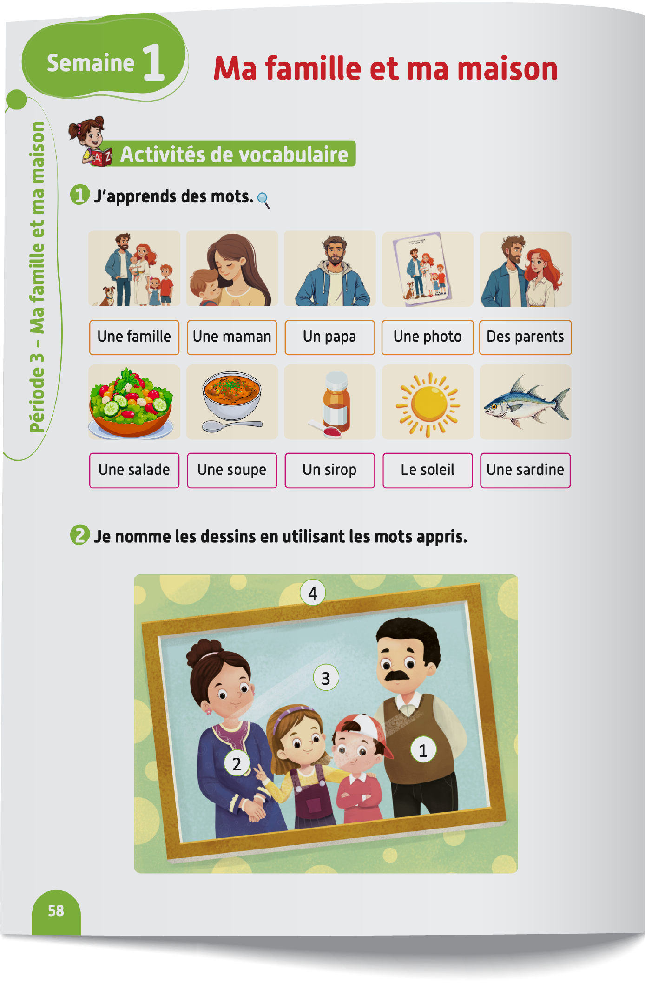
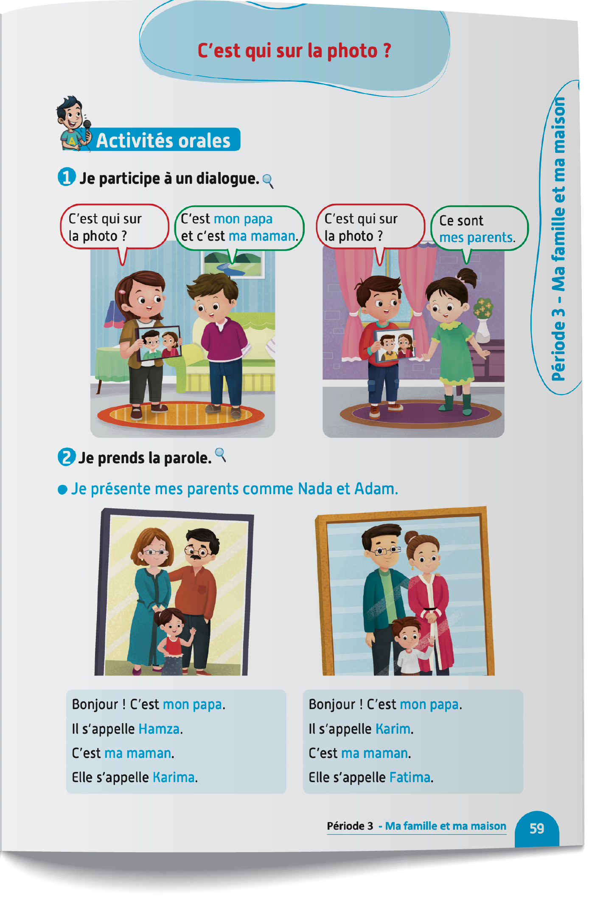
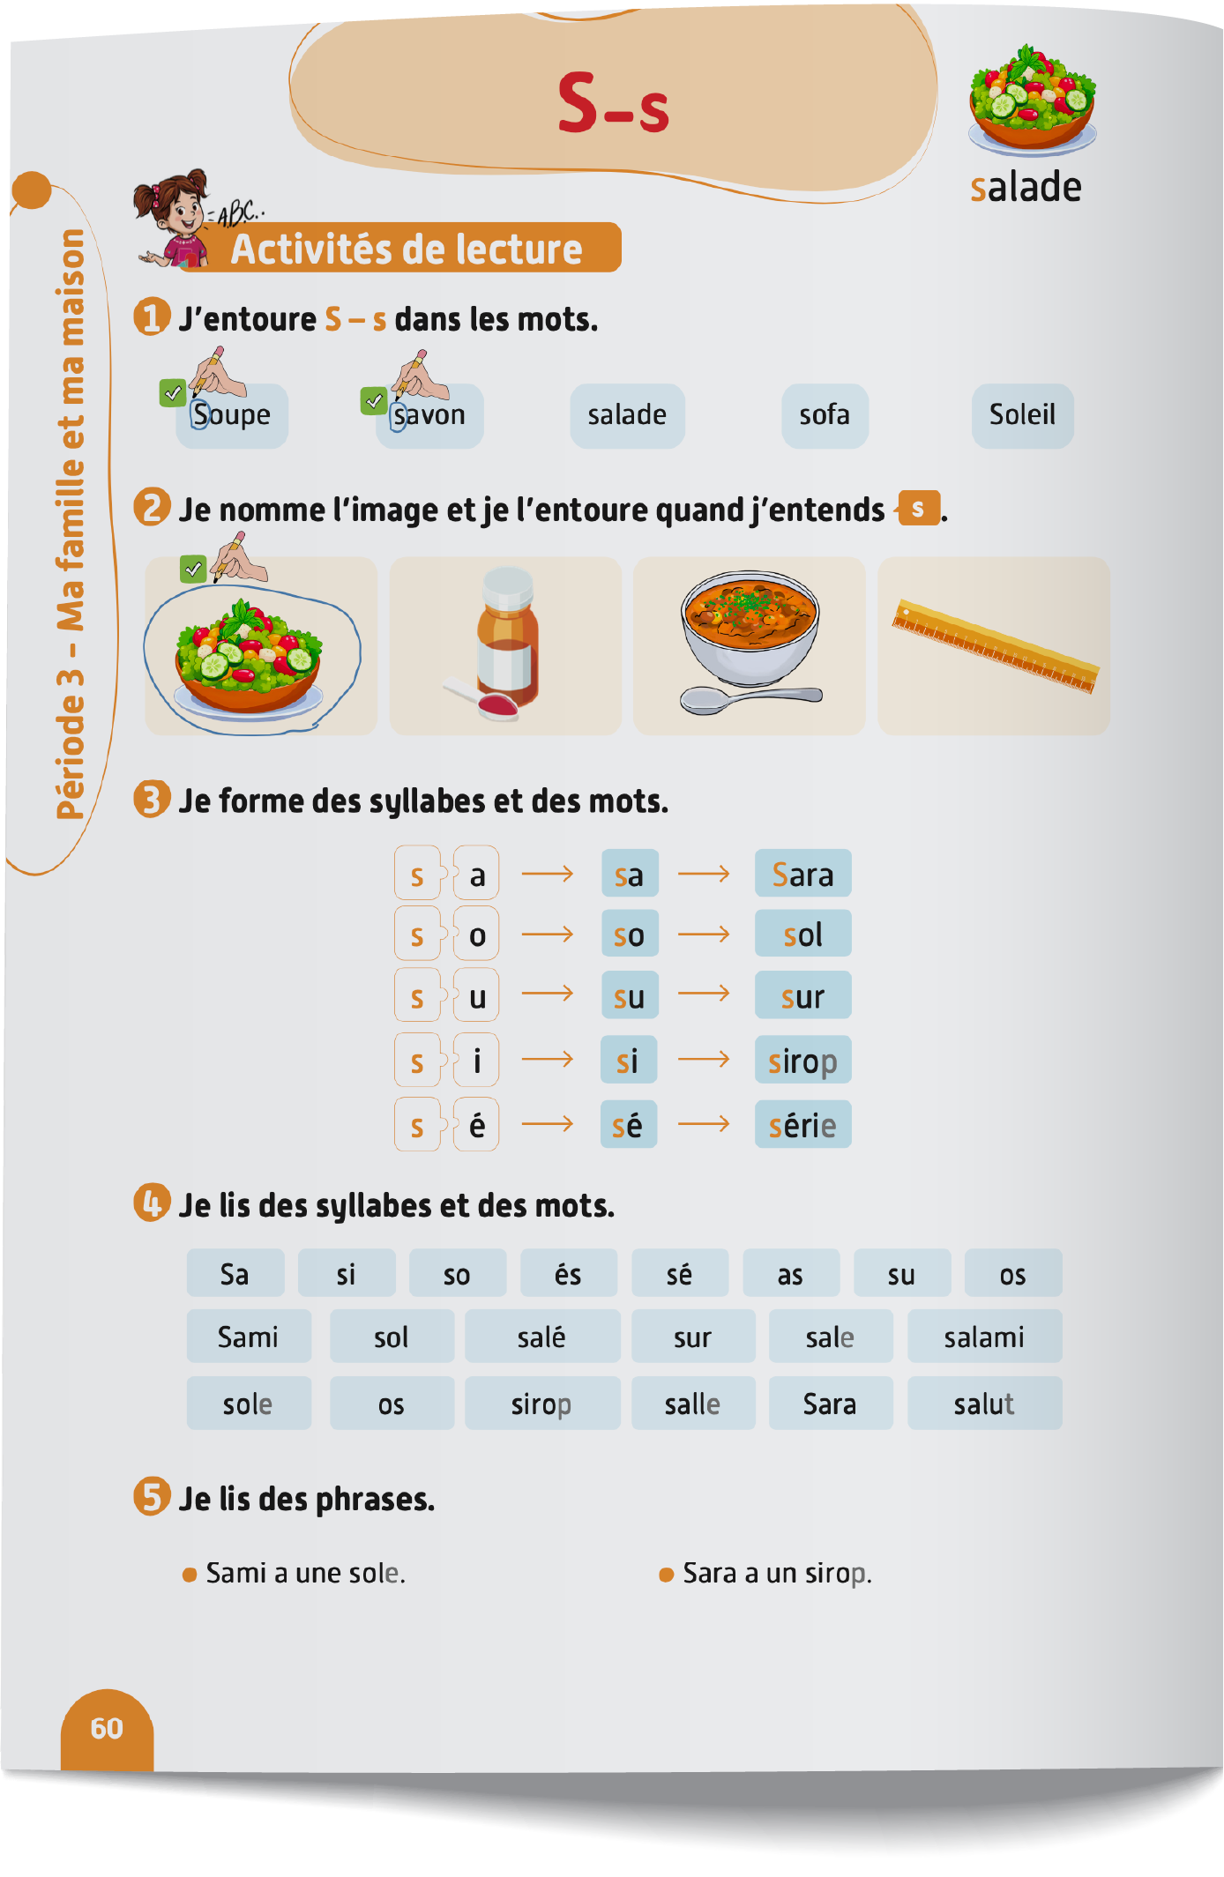
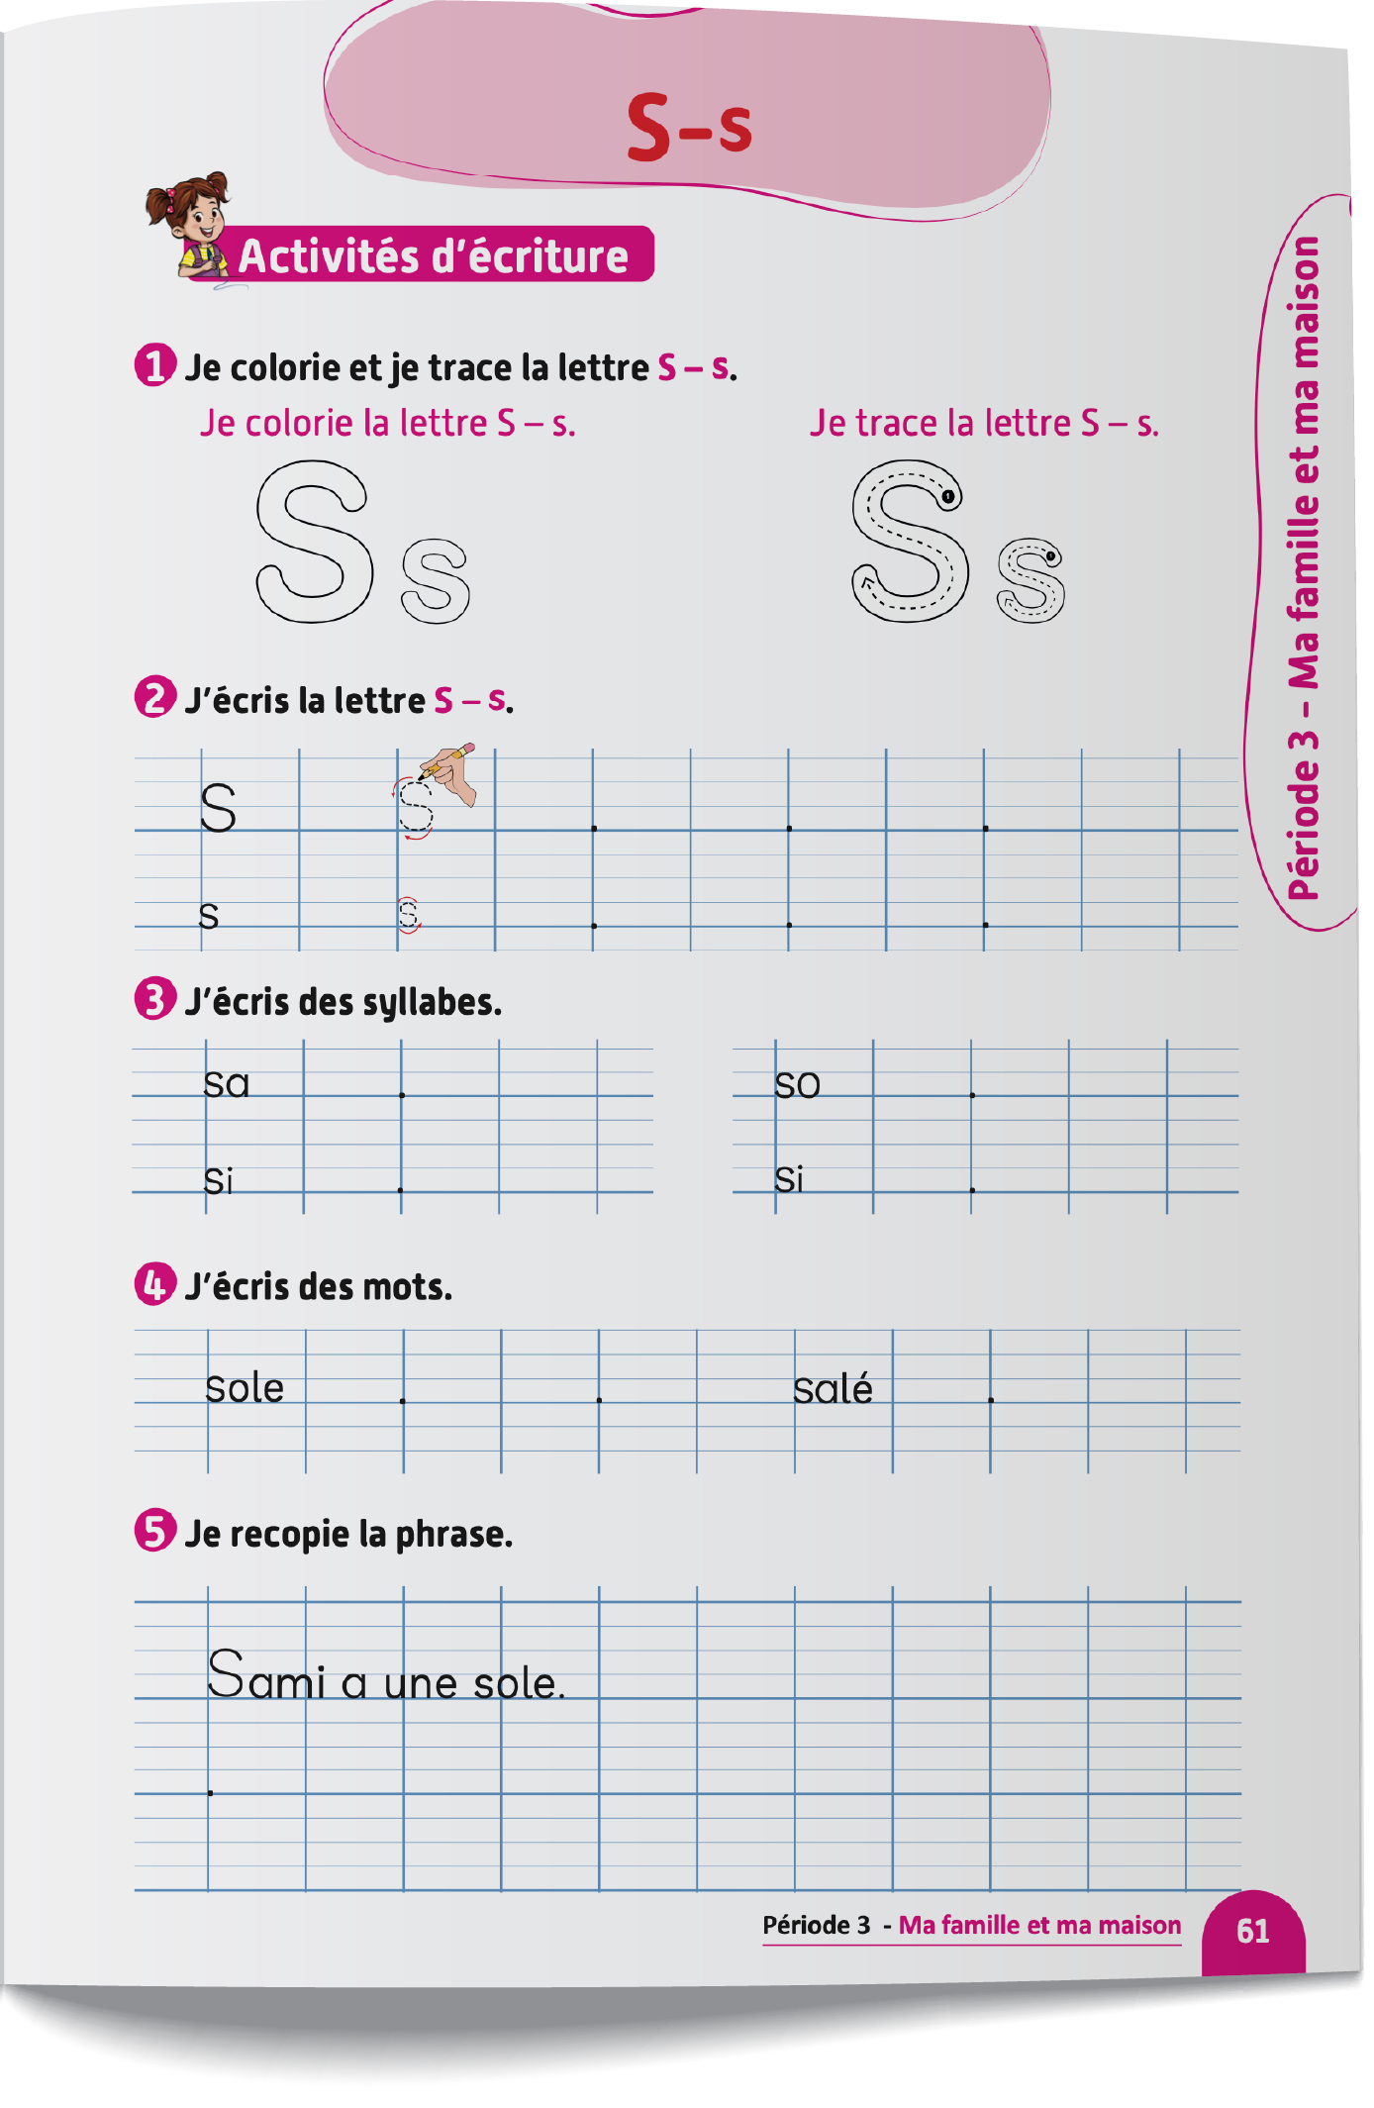
Contenu de la semaine
Réservé à l’enseignant (e)

Slide 5
Organisation de la semaine
Réservé à l’enseignant (e)
Séance 4
Présentation du vocabulaire
Exploitation du vocabulaire
Activités de vocabulaire sur livret
Oral – Dialogue
Lecture - Lettre s - S
Ecriture - Lettre s - s
Séance 5
Oral – Acte de parole
Lecture – Lettre s - S
Ecriture - Lettre s - S
Oral – Dialogue
Lecture - Lettre s - S
Ecriture - Lettre s - S
Séance 3
Oral - Acte de parole
Lecture -Lettre s - S
Ecriture - Lettre s -S
Révision
Lecture offerte

Slide 6



Plan de la séance 4
Réservé à l’enseignant (e)
1. Dialogue
Dialogue reprenant les actes de parole enseignés.
Lecture de mots avec la lettre s.
Écriture de mots avec la lettre s.

Slide 7




Bonjour les enfants ! La leçon de français commence maintenant.

Slide 8
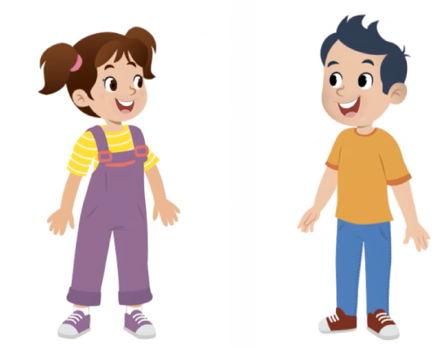
Aujourd’hui, nous allons apprendre un dialogue en français. Majd et Nada vont nous aider. Soyez attentifs .

Slide 9

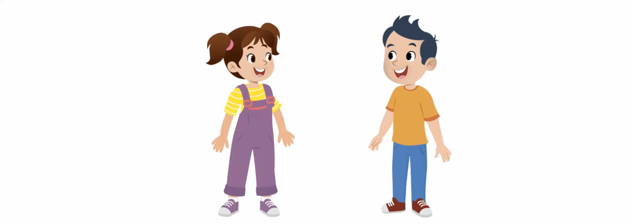

Lecture de la vidéo.

Slide 10

On va écouter le dialogue une deuxième fois. Écoutez bien.

Slide 11
Lecture de la vidéo.

Slide 12
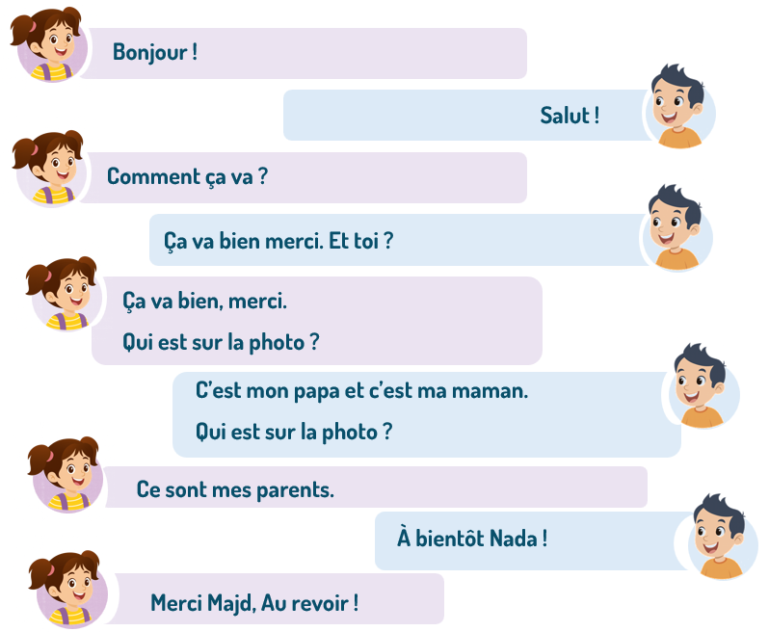
Maintenant, on va répéter le dialogue ensemble. Je vais lire chaque réplique et vous allez répéter après moi.

Slide 13

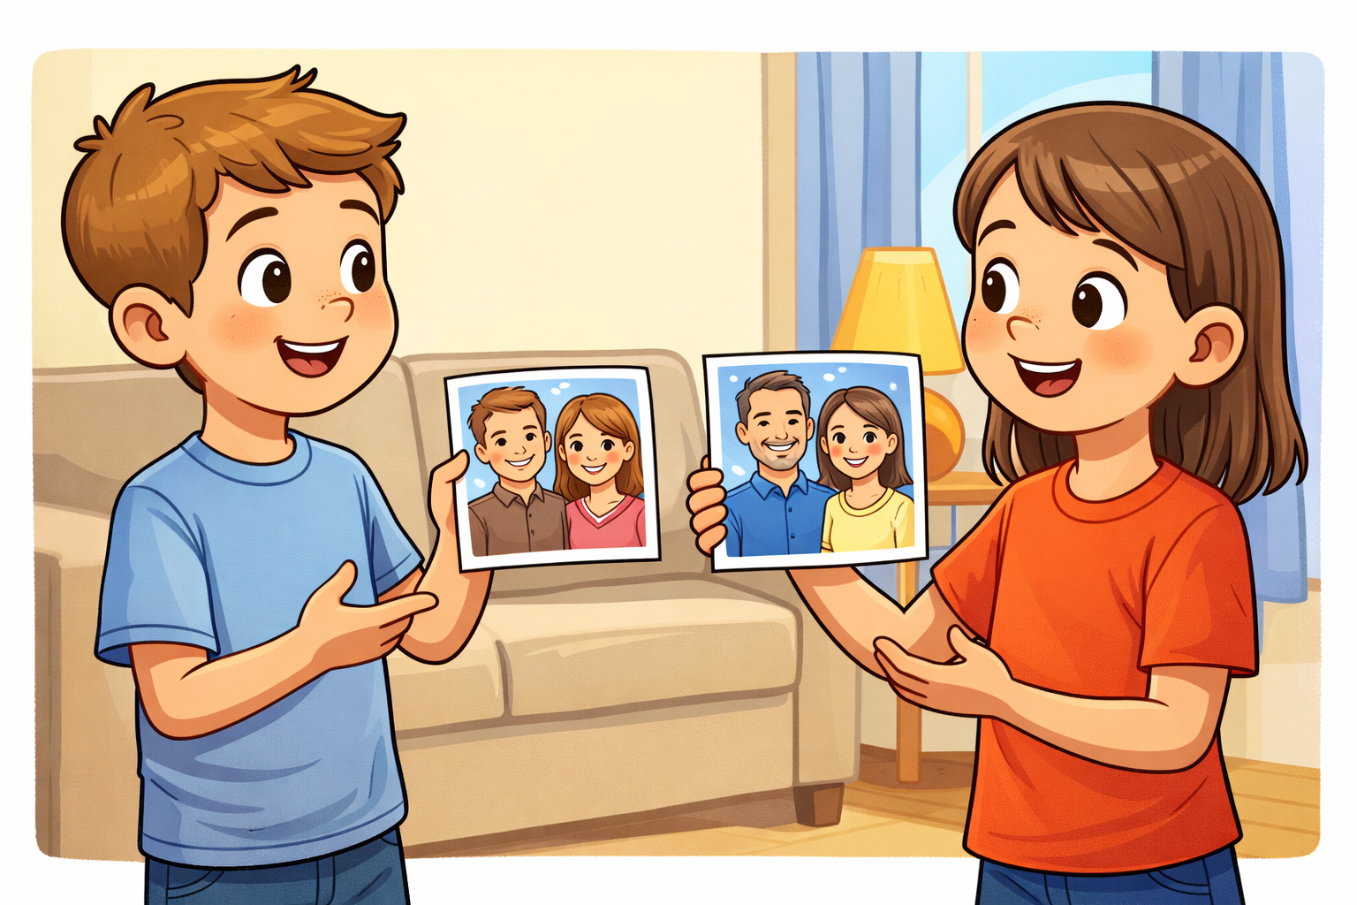
Maintenant, on va jouer ce dialogue. On va le faire en 3 étapes. Soyez attentifs.
Étape 1
Étape 2
Étape 3

Slide 14
Étape 1. Je vais vous expliquer la situation.
Étape 1
Étape 2
Étape 3
Situation : « Les deux amis sont à la maison.
Chacun présente ses parents à l’autre. »

Slide 15
Étape 2. Chacun réfléchit silencieusement à ce qu’il va dire dans le dialogue.
Étape 1
Étape 2
Étape 3
Situation : « Les deux amis sont à la maison.
Chacun présente ses parents à l’autre. »

Slide 16

Étape 3. Maintenant, vous allez jouer le dialogue. Qui veut passer au tableau ?
Étape 1
Étape 2
Étape 3
Situation : « Les deux amis sont à la maison.
Chacun présente ses parents à l’autre. »

Slide 17

Maintenant, tout le monde participe. Jouez le dialogue avec votre voisin.

Slide 18

Plan de la séance 4
Réservé à l’enseignant (e)
Dialogue reprenant les actes de parole enseignés.
2. Lecture
Lecture de mots avec la lettre s.
Écriture de mots avec la lettre s.

Slide 19

Maintenant, on va faire de la lecture.

Slide 20
Répétons ensemble.
s S

Slide 21
Qui veut passer au tableau pour lire les syllabes ?
sa
so
su
si
se
sé

Slide 22
Répétons ensemble.
sa
so
su
si
se
sé

Slide 23

Maintenant, on va apprendre à lire des syllabes et des mots contenant la lettre s.
Soyez attentifs.

Slide 24

Lecture de la vidéo.

Slide 25
Relisons ensemble.
Sara sirop sole sur série

Slide 26
Qui veut lire ?
Sara

Slide 27
Qui veut lire ?
salé

Slide 28
Qui veut lire ?
sur

Slide 29
Qui veut lire ?
série

Slide 30
Qui veut lire ?
sole

Slide 31
Qui veut lire ?
sirop

Slide 32
Prenez le livret à la page 60.

Slide 33

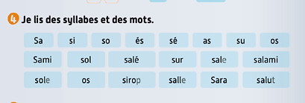
Lisez les syllabes et les mots à votre voisin. Chacun son tour. Je vais circuler entre les rangs pour vous aider.

Slide 34
Plan de la séance 5
Dialogue reprenant les actes de parole enseignés.
Lecture de mots contenant la lettre s.
3. Écriture
Écriture de mots contenant la lettre s.

Slide 35

Maintenant, nous allons apprendre à écrire des mots contenant la lettre s.
Soyez attentifs.

Slide 36

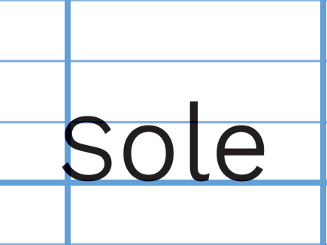
Maintenant, je vais écrire le mot « sole » sur le tableau. Regardez comment je fais.

Slide 37

Prenez vos ardoises.

Slide 38
Écrivez sole.

Slide 39
Levez les ardoises. Je vais vérifier votre écriture.

Slide 40
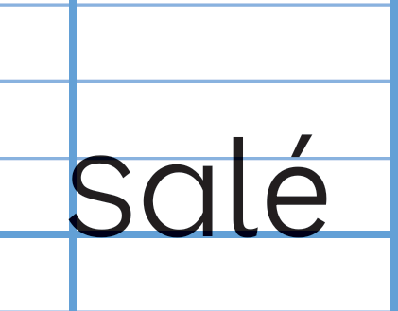
Maintenant, je vais écrire le mot « salé » sur le tableau. Regardez comment je fais.

Slide 41
Écrivez salé.

Slide 42
Levez les ardoises. Je vais vérifier votre écriture.

Slide 43
Prenez vos livrets à la page 61. On va faire l’activité 4.

Slide 44

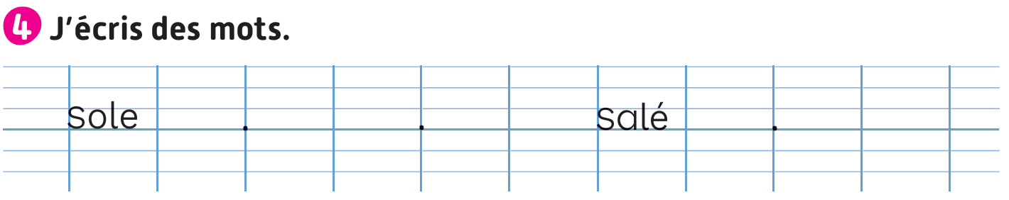
Écrivez les mots comme dans les exemples. Je vais circuler entre les rangs pour vous aider.

Slide 45
La séance d’aujourd’hui est terminée. À la maison, recopiez les mots de l’activité 4, page 61, sur votre cahier. Lisez les mots de l’activité 4, page 60.

